Slide 1
Дискордбот
Тришина Анастасия

Slide 2
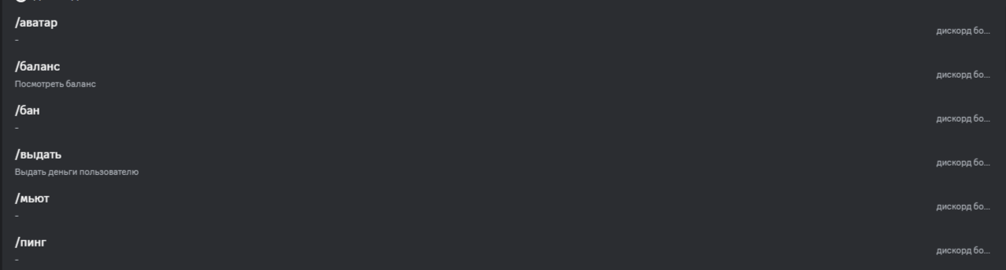
Мой дискордбот имеет множество разных команд
аватар
баланс
бан
мьют
пинг

Slide 3
БИБЛИОТЕКИ
В процессе создания были использованы такие библиотеки как disnake, pillow, aiosqulite

Slide 4
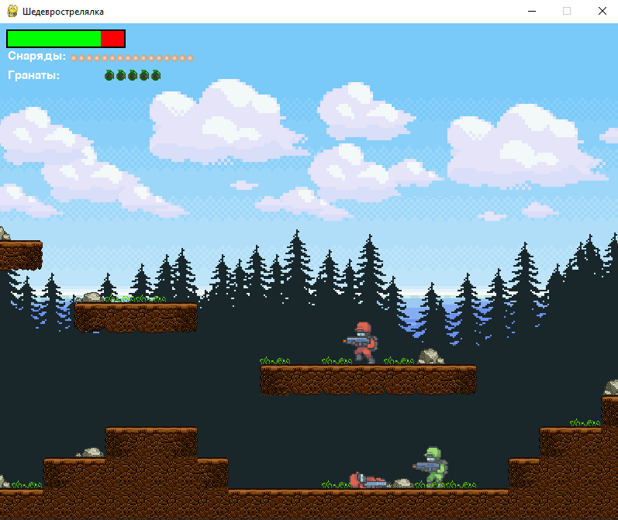
В ‘Шедеврострелялке’ можно убивать врагов!!!

Slide 5
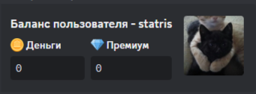
Функционал
Дискорд бот может назначать роли, банить, мьютить участников сервера. Особенность бота – экономическая игра

Slide 6
Спасибо за внимание!!!

